Slide 1
블록체인 기술과 응용 서비스

Slide 2
블록체인의 개요
블록체인 유형과 합의알고리즘

Slide 3
학습목표
블록체인의 유형과 비잔티움장군 문제에 대하여 설명할 수 있다.
블록체인의 합의 알고리즘(PoW, PoS, DPoS)에 대하여 설명할 수 있다.

Slide 4
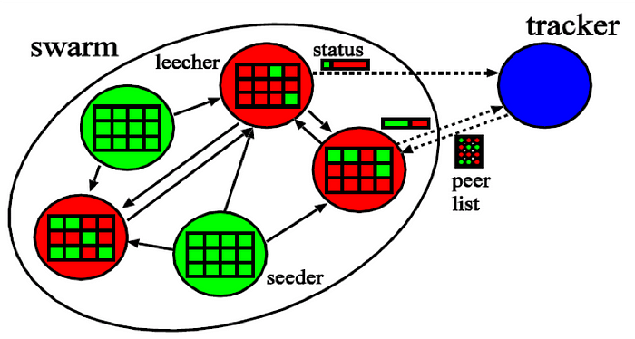
블록체인 유형과 합의 알고리즘
주요용어
index
파일이나 레코드 같은 대량의 데이터 속의 특정한 요소를 인용하기 위한 순서 리스트
요소를 식별하고, 저장하며, 탐색 혹은 검색하기 위한 키 세트와 어드레스를 나타낸 것
peer
P2P 네트워크에 참여하는 다양한 형태의 노드로서 클라이언트와 서버의 역할을 동시에 수행
시더(seeder)와 리처(leecher)
파일을 조각으로 나누어 교환하는 비트 토렌트 P2P에서 시더는 공유파일의 완전체이며, 리처는 일부 조각만 소유하는 피어 노드를 의미
BitTorrent는 한 파일을 공유하는 그룹을 스웜(Swarm)이라고 함
이 스웜 안에서 피어들이 파일을 공유하는데 이 피어들의 정보를 알고있는 트래커(Tracker)가 스웜을 관리함
새로운 피어가 파일을 공유하기 위해 스웜에 참여하려면 트래커에게 요청해야함
그러면 트래커는 스웜에 이 피어를 추가시켜주고 피어들간의 통신을 할 수 있음

Slide 5
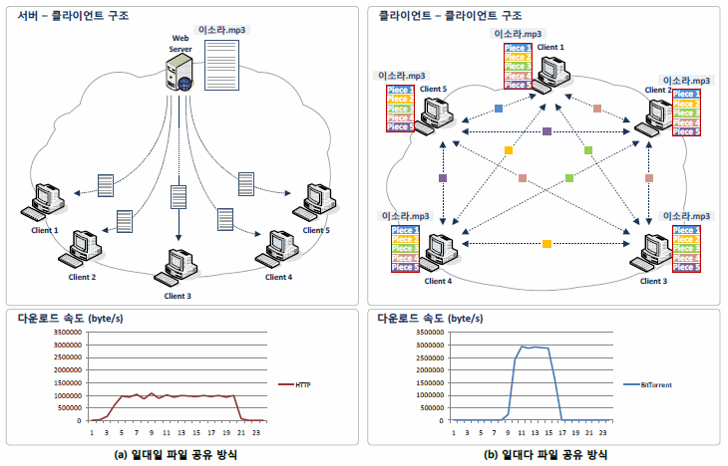
블록체인 유형과 합의 알고리즘
주요용어
BitTorrent - P2P(Peer-to-Peer) 방식을 사용하는 대표적인 프로토콜
- 클라이언트가 서버로부터 “이소라.mp3”를 받아가는 방식

Slide 6
블록체인 유형과 합의 알고리즘
주요용어
컨소시움(Consortium)
공동 목적을 위해 조직된 협회나 조합
항법장치
항공기나 함정의 위치 정보를 제공하는 장치
알고리즘
주어진 문제를 논리적으로 해결하기 위해 필요한 절차, 방법, 명령어들을 모아 놓은 것

Slide 7
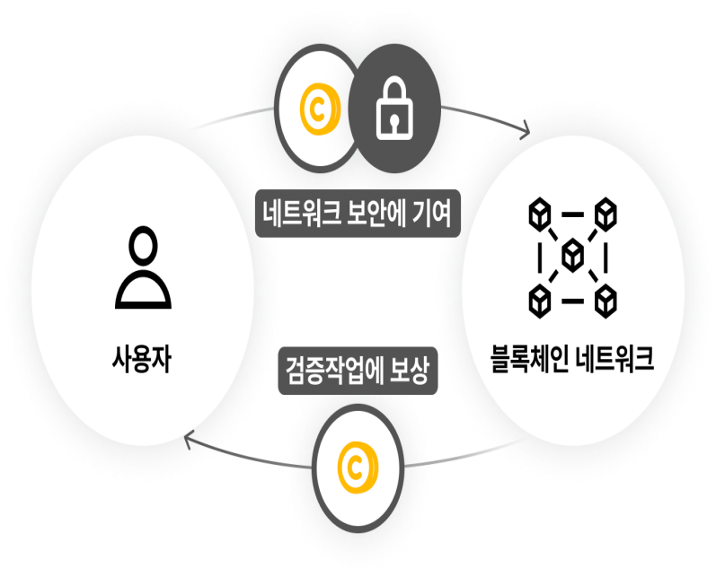
블록체인 유형과 합의 알고리즘
주요용어
스테이킹(예치:Staking)
자신이 가지고 있는 암호화폐를 블록체인 네트워크에 예치한 뒤, 해당 플랫폼의 운영 및 검증에 참여하고 이에 대한 보상으로 암호화폐를 받는 것
보유한 암호화폐의 일정량을 네트워크에 잠그는 행위
잠긴 암호화폐는 블록체인 검증에 활용하고 네트워크의 보안을 유지하는 데 기여→ 기여도에 따라 보상으로 암호화폐를 받음으로써 수익을 창출!!!
첫번째 방법 - 직접 스테이킹하기
스테이킹을 하기 위해서는 컴퓨터에 노드(Node)를 설치하고 24시간 동안 노드를 운영하면서 블록 생성을 검증
다른 사람을 통하지 않고 바로 블록체인 네트워크에 참여할 수 있지만, 노드를 설치해야하는 번거로움이 있어 일반 투자자는 스테이킹에 어려움이 있음
또한 최소 스테이킹 수량이 존재하는 경우에(이더리움: 32ETH) 소액 개인 투자자들의 경우 접근성이 떨어질 수 있음
두번째 방법 - 암호화폐 거래소 이용하기
거래소를 통해 본인의 암호화폐를 지분 증명 과정에 사용할 수 있도록 함
벨리데이터(검증인)들에게 지분 증명을 위임하고 발생된 보상을 수익으로 제공함
거래소가 관리 업무를 수행해 참여할 노드를 찾아주기에 일반 투자자들도 스테이킹으로 수익을 얻음
베이크가 제공하는 방법

Slide 8
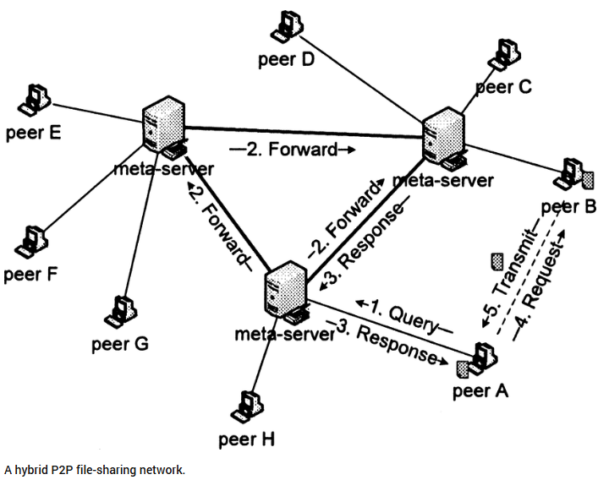
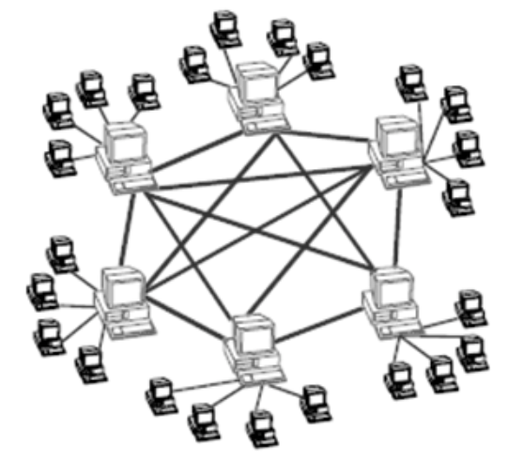
블록체인 유형
Hybrid P2P 네트워크
Pure P2P의 탈중앙화된 특성과 중앙 집중식 서버의 장점(효율적인 검색, 관리)을 결합한 형태
노드 정보들이 인덱스 서버에 기록되며, 데이터 교환은 P2P 통신
서버/클라이언트 구조처럼 설계와 관리가 용이하지만 확장성 떨어짐
일부 기능(예: 사용자 검색, 파일 인덱싱, 부트스트랩)은 중앙 서버에 의존하지만, 실제 데이터 전송은 피어 간에 직접 이루어짐
예시 - Napster (중앙 서버에 파일 목록 등록), Skype (사용자 발견 및 연결 중계), BitTorrent (트래커 서버를 통한 피어 관리)
장점 - Pure P2P보다 효율적인 자원 검색 및 연결, 초기 진입 용이
단점 - 중앙 서버가 존재하므로 단일 장애 지점의 위험이 있고, 검열이나 폐쇄의 가능성이 Pure P2P보다 높음

Slide 9
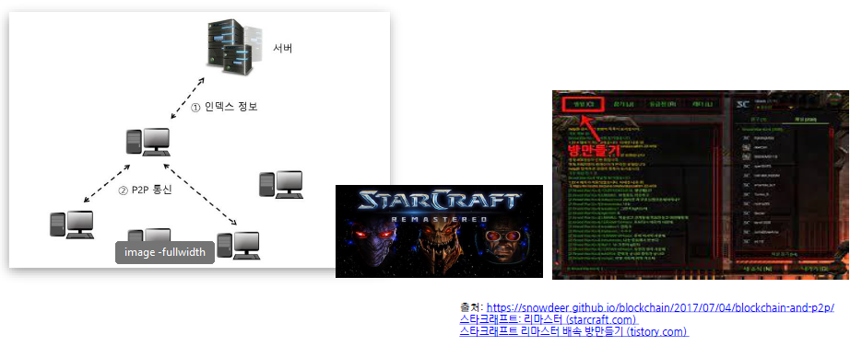
블록체인 유형
Hybrid P2P 네트워크
스타크래프트와 같은 게임들이 하이브리드 P2P방식 사용
높은 성능을 위해 사용자간에 P2P 통신 사용
방을 만들고 검색, 조인하기 위해서 인덱스 서버 활용

Slide 10
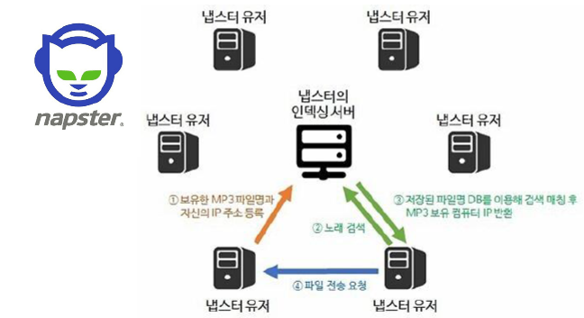
블록체인 유형
Hybrid P2P 네트워크 - 냅스터
숀패닝이 만든 온라인 음악파일 공유 서비스
1999년 6월부터 2001년 7월까지 운영

Slide 11
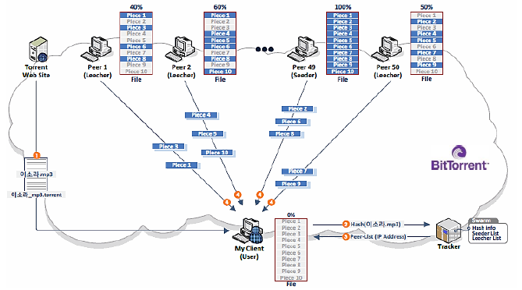
블록체인 유형
Hybrid P2P 네트워크 – 비트 토렌트
2001년 7월에 발표된 P2P 방식의 파일 공유 S/W
피어들의 정보를 관리하는 Tracker의 URL 정보는 .torrent 파일에 있음
파일을 조각으로 나누어 교환 → 시더는 공유파일의 완전체, 리처는 일부 조각만 소유

Slide 12
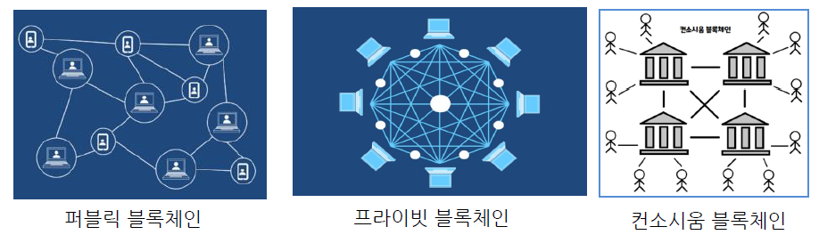
블록체인 유형
블록체인 유형
퍼블릭 블록체인(Public Blockchain)
누구나 거래를 생성하고 블록을 검증하며, 거래내역을 확인할 수 있는 개방형 → Pure P2P
프라이빗 블록체인 (Private Blockchain)
허가된 조직이나 개인만 참여할 수 있는 폐쇄형 → 서버가 존재하는 하이브리드 P2P
컨소시엄 블록체인 (Consortium Blockchain)
프라이빗 블록체인의 한 형태로, 같은 목적을 갖는 단일 조직이 아닌 여러 조직 또는 기업의 연합체(컨소시엄)가 공동으로 운영하고 관리하는 블록체인

Slide 13
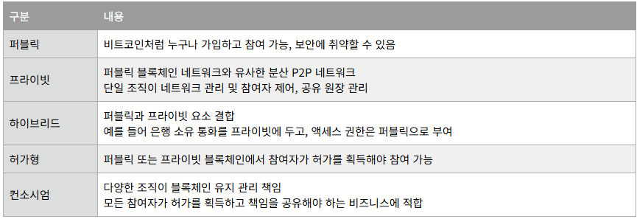
블록체인 유형
블록체인 유형

Slide 14
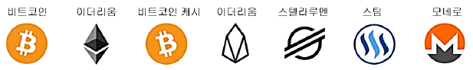
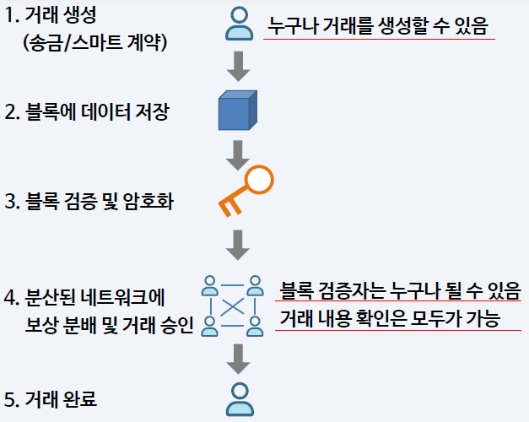
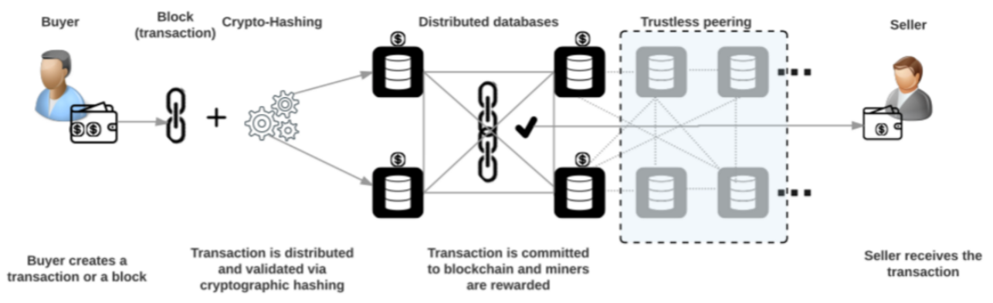
블록체인 유형
퍼블릭 블록체인
블록에 저장된 데이터의 위조 및 변조가 거의 불가능
암호화폐를 인센티브로 지급하여 참여의 동기부여 및 네트워크 유지
비트코인, 이더리움, 비트코인캐시, 이오스, 스텔라루멘, 스팀, 모네로, …

Slide 15
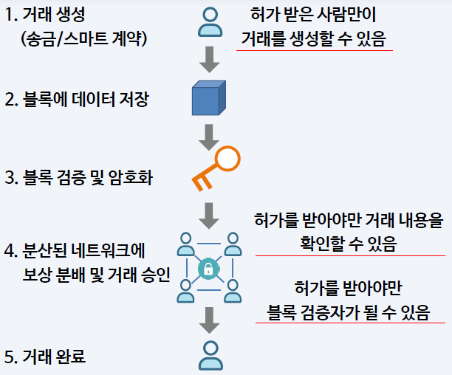
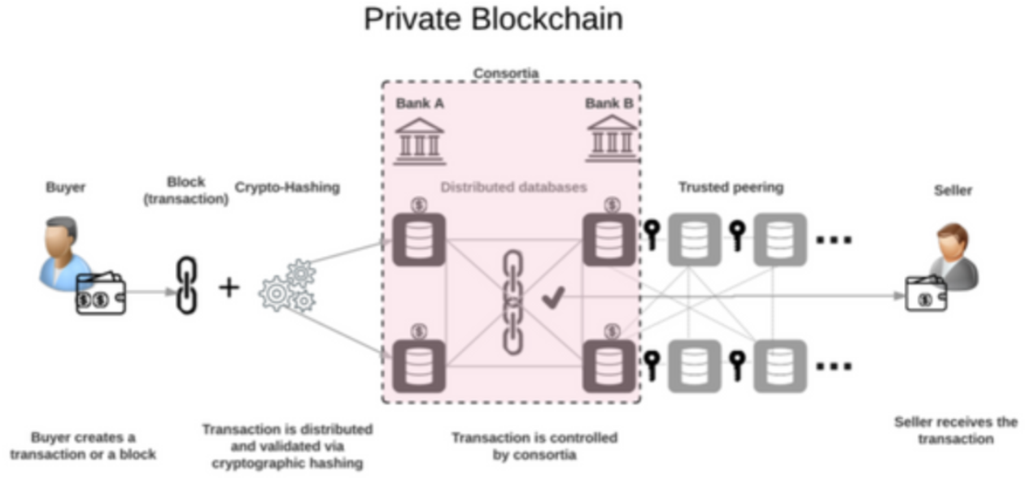
블록체인 유형
프라이빗 블록체인
블록체인 개발자의 규칙에 따라 허가받은 노드만 거래생성, 열람 및 검증자가 될 수 있음
처리속도가 빠르나 중앙 결정화되어 공정성과 투명성이 떨어질 수 있음
암호화폐 발행이 필수이지 않으며, 참여자들이 컴퓨터 운영비용을 부담
하이퍼레저패브릭, R3코다, 삼성SDS의 넥스레저, 국제송금을 위한 리플, …

Slide 16
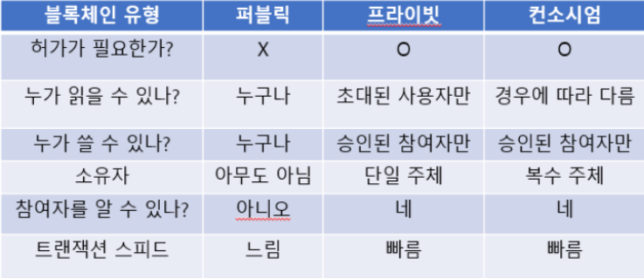
블록체인 유형
컨소시움 블록체인
중간형태인 하이브리드 블록체인
선별된 노드들만 합의 과정에 참여, 다른 노드들은 거래를 생성하거나 확인
16개 은행과 금융결제원, 금융보안원이구축한 블록체인 기반의 BankSign
블록체인기반 식품추적 네트워크인 IBM 푸드트러스트 등이 있음

Slide 17
합의 알고리즘
비잔티움 장군 문제
분산 컴퓨팅 시스템의 신뢰성 문제에 대한 논리적 딜레마, → “The Byzantine Generals Problem, 1982”에서 처음 언급
분산 시스템에서 신뢰할 수 없는 구성 요소들이 존재할 때, 합의를 이루는 문제를 다루는 사고 실험
기본전제
여러부대가 성을 둘러싸고 있으며 각 장군들은 합의를 통해 공격 결정
장군중 한명이 공격이나 후퇴를 결정하여 다른 장군들에게 전달
메시지를 받은 장군은 나머지 장군들에게 전달
일정 시간 후 각 장군은 자신이 받은 메시지를 종합하여 명령 이행

Slide 18
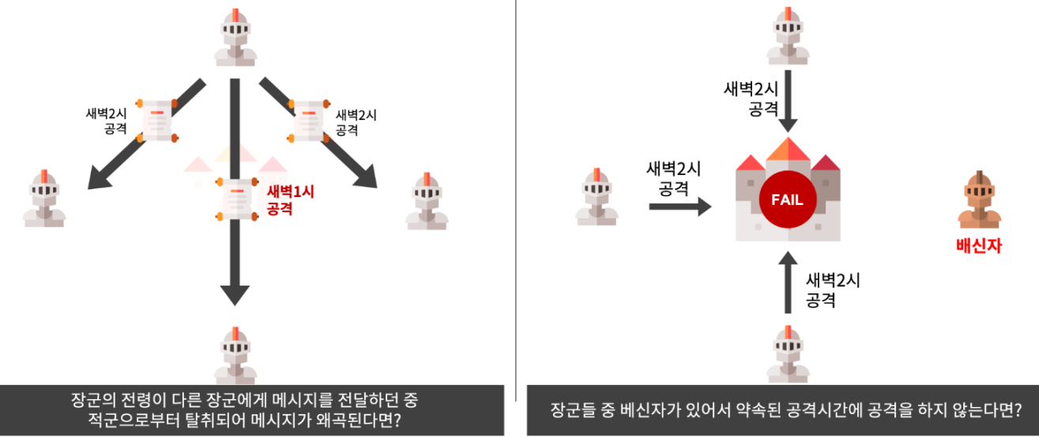
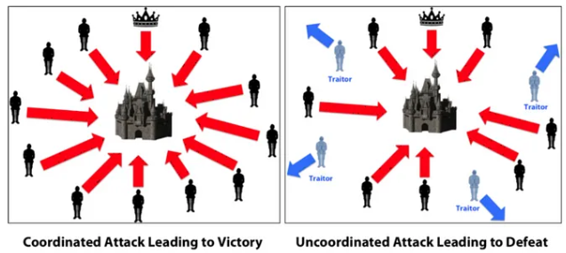
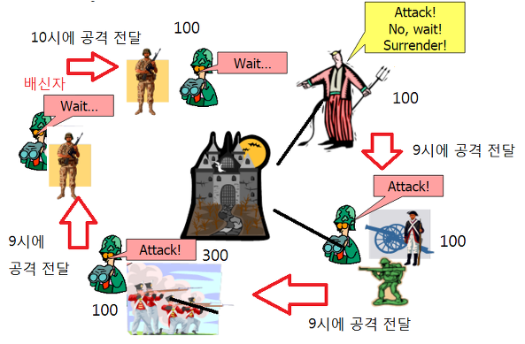
합의 알고리즘
비잔티움 장군 문제
합의를 방해하는 요소→ 비잔티움 장군 문제의 딜레마
메시지 전달의 실패 확률이 있음
배신자가 존재할 수 있음

Slide 19
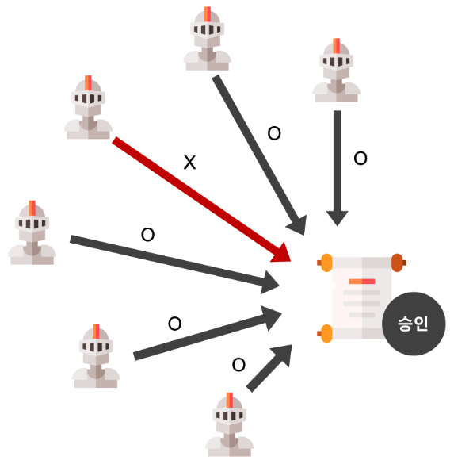
합의 알고리즘
비잔티움 장애 허용(BFT:BizantineFault Tolerance)
비잔티움 장군 문제에서 파생된 장애허용 연구의 한 분야
비트코인 이전의 BFT – 장군중에 잘못된 메시지를 보내는 경우에도 전체 시스템이 돌아가도록함
당시 학자들은 BFT의 기본전제가 최소 3분의2 참여자가 정상 작동하여야함을 규명함
항법장치 분야에 처음 적용 → 항법장치센서 3개중 2개가 정상 작동한다면 하나의 신호를 무시해도 승객들은 무사히 목적지에 도착
사토시는 항공기 분야 해결책과 다르게 참여자 모두가 최신의 원장을 동일하게 보유하도록 수학적으로 보장함
BFT 시스템 구축에 다양한 방식 → 블록체인은 합의 알고리즘을 도입

Slide 20
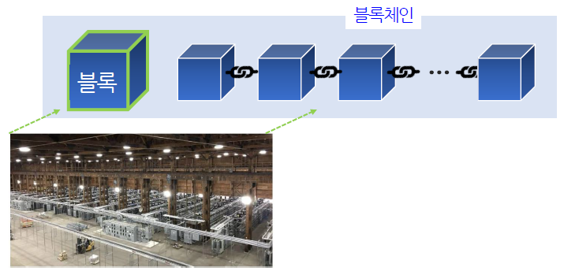
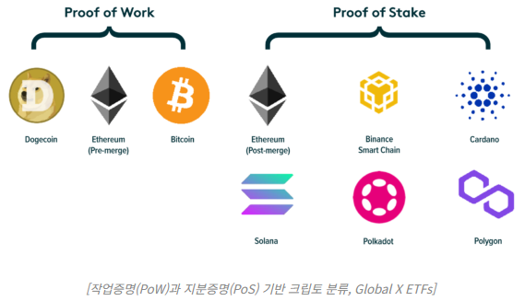
합의 알고리즘
합의 알고리즘(Consensus algorithm)
참여자들의 통일된 의사결정을 위해 사용하는 알고리즘이며, 합의를 통해 검증된 블록이 체인에 연결
암호화폐(crypto)의 대표적인 합의 알고리즘
작업증명(PoW, Proof of Work)
지분증명(PoS, Proof of Stake)
위임지분증명(DPoS, Delegated Proof of Stake), …

Slide 21
합의 알고리즘
블록체인에서 블록 생성은?
블록 생성
새로운 거래(트랜잭션)들이 발생하고, 이 트랜잭션들을 묶어 블록에 담은 후 네트워크의 '채굴자(마이너)' 또는 '검증자(Validator)'들이 정해진 합의 메커니즘(예: 작업 증명 PoW, 지분 증명 PoS 등)을 통해 해당 블록을 검증하고 승인할 때 생성
블록이 생성되는 시점 - 블록체인 네트워크마다 다름(각 블록체인이 목표로 하는 블록 생성 시간(Block Time)이 다르기 때문임)
비트코인(Bitcoin) - 평균 10분마다 새로운 블록이 생성되도록 설계되어 있음
이더리움(Ethereum) - 평균 12~15초마다 새로운 블록이 생성(PoW에서 PoS로 전환된 이후 더 빨라짐)
클레이튼(Klaytn) - 서비스 지향적 블록체인으로, 블록 생성 주기가 1초로 매우 짧음

Slide 22
합의 알고리즘
블록체인에서 블록 생성은?
블록이 생성되는 과정의 주요 특징
트랜잭션 취합 - 네트워크에서 발생한 새로운 트랜잭션들이 모여 하나의 블록을 형성
합의 메커니즘
작업 증명(PoW) /지분 증명(PoS)
네트워크 전파 및 검증
블록체인 연결

Slide 23
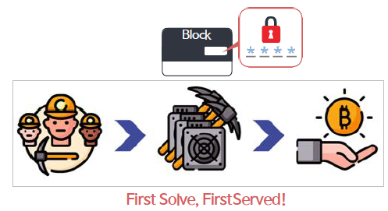
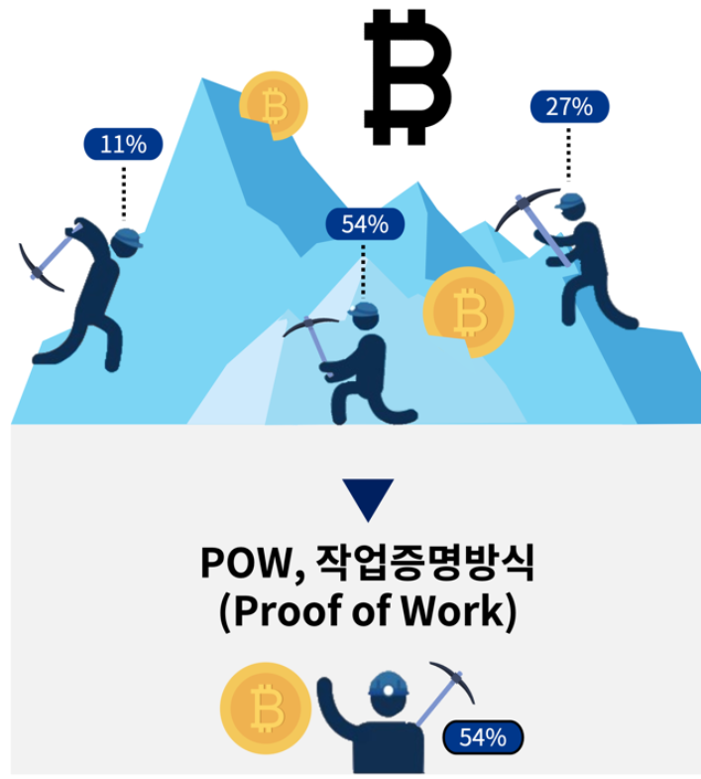
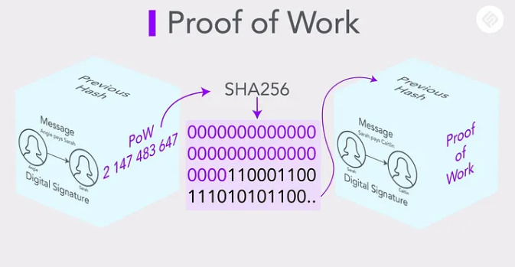
합의 알고리즘
작업증명(PoW, Proof of Work)
블록체인에서 합의를 이루는 방식 중 하나로, 특정 연산 작업을 수행하여 네트워크의 무결성을 검증하는 방법
복잡한 문제(예, 해쉬함수)를 먼저 해결한 노드에 블록의 생성 권한 부여
증명방식 – 하나씩 대입해야 풀 수 있는 문제의 답을 찾음
채굴보상 - 암호화폐
비트코인, 이더리움1.0 등에서사용
ASIC(Application-Specific Integrated Circuit, 특정 용도에 맞게 설계된 주문형 반도체), GPU 사용 및 높은 전력 소모

Slide 24
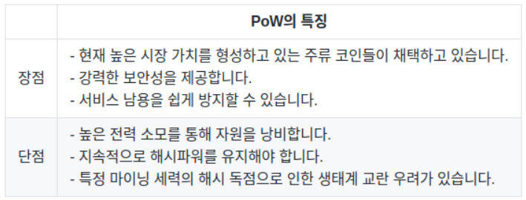
합의 알고리즘
작업증명(PoW, Proof of Work)

Slide 25
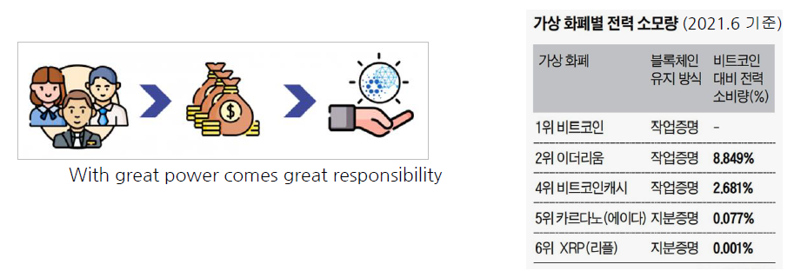
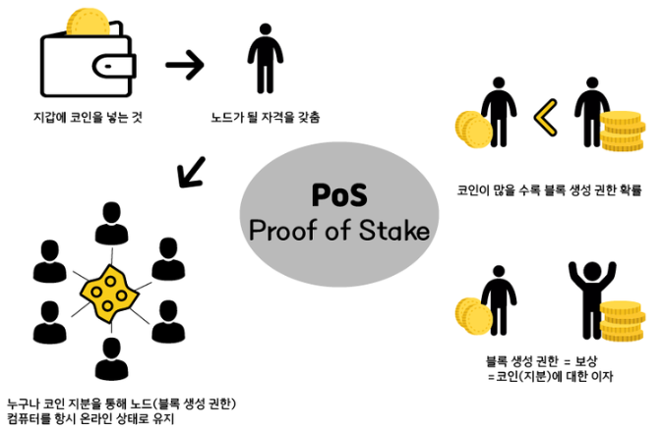
합의 알고리즘
지분증명(PoS, Proof of Stake)
네트워크 상에 일정량의 코인을 자신의 지분으로 스테이킹(예:중앙화된 암호화폐 거래소(CEX: Centralized Exchange)/탈중앙화된 스테이킹 플랫폼 및 자체 지갑(DeFi 및 Self-Custody))
스테이킹한 노드들 중에 다음 블록의 검증자 노드 선택
검증자 노드에게 블록에 있는 트랜잭션들의 수수료 지급
에이다, 이더리움 2.0등에서사용
친환경 – 유지 비용 최소화(PC 1대+ 인터넷이 전부)

Slide 26
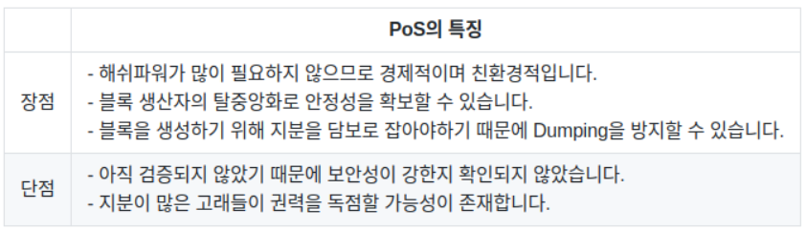
합의 알고리즘
지분증명(PoS, Proof of Stake)

Slide 27
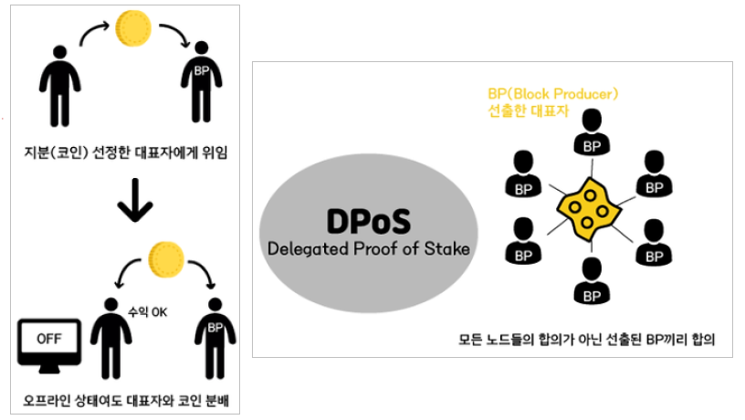
합의 알고리즘
위임된 지분증명(DPoS)
Delegated Proof of Stake → 토큰 민주주의
기존 PoS 방식에 투표가 결합된 방식
루나, 이오스 등에서사용
투표로 뽑은 대표노드에게 증명 위임 → 대표노드는 수익배분

Slide 28
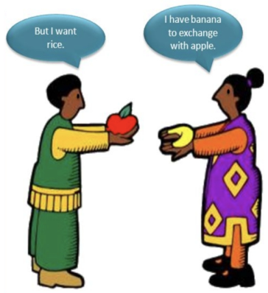
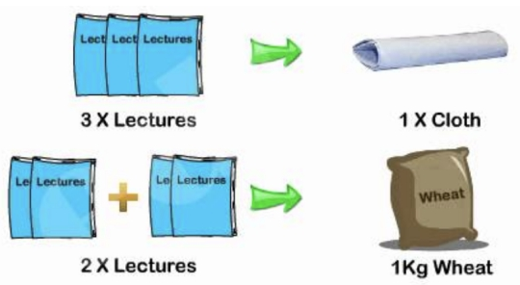
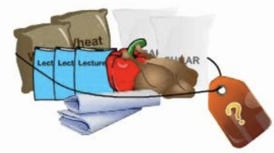
합의 알고리즘
암호화폐별 합의 알고리즘
화폐란 무엇인가?
화폐의 사전적인 정의 - “상품의 가치를 매기는 척도이자 재화의 교환 수단이 되는, 정부나 중앙은행에서 발행한 지폐 및 주화
3가지 기능
욕구의 쌍방간 불일치를 해소하기 위한 교환의 매개체(Medium of Exchange)
표준화된 가치측정방식을 위한 계산단위(unit of account) 또는 가치의 척도(Measure of Value)
오랜기간 가치를 저장하기 위한 수단(Storage of Value)
화폐 가치의 안정성과 예측가능성 - 중앙정부나 기관의 인위적 가치통제 가능성이 전제되어야 함
비트코인과 같이 가치가 단기간에 폭등하거나 폭락하는 화폐는 이러한 역할을 할 수가 없음
내일의 가격을 누구도 알 수 없다면 그런 화폐로 물건을 교환하거나 실물자산의 가치를 저장·계산할 수 없기 때문임
국가 경제가 침체에 빠져 인플레이션이 극심한 나라의 화폐는 국제외환시장에서 가치가 없으며 국내 시장에서도 화폐로서 제대로 역할을 못하는 것임

Slide 29
합의 알고리즘
암호화폐별 합의 알고리즘
암호화폐(Cryptocurrency)
'암호(Cryptography)'와 '화폐(Currency)'의 합성어
암호화 기술을 사용하여 보안을 강화하고 중앙 관리 기관 없이 분산된 네트워크에서 거래를 검증하며 새로운 단위 생성을 제어하는 디지털 또는 가상 형태의 통화를 의미
탈중앙화(Decentralization) / 암호화(Cryptography)
블록체인 기술 기반 / 제한된 발행량(Scarcity)
익명성 또는 가명성 / 글로벌 및 신속한 거래

Slide 30
합의 알고리즘
암호화폐별 합의 알고리즘
암호화폐의 종류
코인(Coin)
비트코인, 이더리움처럼 자체적인 독립적인 블록체인 네트워크를 기반으로 작동하는 암호화폐
토큰(Token)
이더리움과 같은 기존 블록체인 플랫폼 위에서 스마트 컨트랙트를 통해 발행되는 암호화폐(특정 프로젝트나 애플리케이션 내에서 다양한 용도(유틸리티, 거버넌스, 스테이블코인 등)로 사용됨)
구분 | 코인 (Coin) | 토큰 (Token)
블록체인 | 자체적인 블록체인 보유 | 기존 블록체인에 의존
역할 | 네트워크 운영 및 보안의 핵심 | 특정 서비스/프로젝트의 기능 제공
발행 방식 | 자체 메인넷에서 채굴 또는 발행 | 스마트 컨트랙트를 통해 생성
예시 | 비트코인(BTC), 이더리움(ETH), 솔라나(SOL) | 테더(USDT), 유니스왑(UNI), NFT

Slide 31
합의 알고리즘
암호화폐별 합의 알고리즘
전자화폐(Electronic Money 또는 E-money)
법정화폐(예: 대한민국 원화, 미국 달러 등)의 가치를 전자적인 형태로 저장하여 사용하는 디지털 화폐를 의미
우리가 일상생활에서 흔히 사용하는 간편 결제 시스템이나 선불 충전 카드 등 대부분의 '디지털 머니'를 포괄하며, 이는 은행 계좌에 있는 돈을 디지털 형태로 사용하는 것과 유사
가상화폐(Virtual Currency)
가상화폐는 실물이 존재하지 않고 디지털 형태로만 존재하는 모든 화폐
중앙기관의 통제를 받거나 받지 않는 모든 종류를 포함

Slide 32
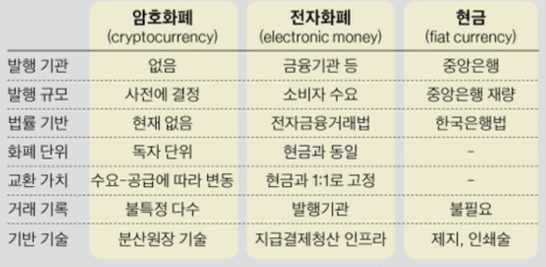
합의 알고리즘
암호화폐별 합의 알고리즘
암호화폐와 전자화폐 차이
디지털 형태로 존재하는 화폐라는 공통점을 가지고 있음
근본적인 작동 방식, 발행 주체, 규제, 그리고 내재된 특성에서 큰 차이를 보임

Slide 33
합의 알고리즘
암호화폐별 합의 알고리즘
가상화폐와 암호화폐 차이
모든 암호화폐는 가상화폐의 범주에 속하지만, 모든 가상화폐가 암호화폐는 아님 → 최근에는 기술적인 특성을 명확히 구분하기 위해 암호화폐라는 용어를 더 많이 사용하고 있음
구분 | 가상화폐 | 암호화폐
개념 | 실물 없는 디지털 화폐를 통칭하는 포괄적 용어 | 암호화 기술과 블록체인을 사용하는 특정 유형의 가상화폐
중앙기관 | 존재하거나, 존재하지 않을 수 있음 | 존재하지 않음 (탈중앙화)
기반 기술 | 특정한 기술적 제약이 없음 | 암호화 기술과 블록체인
예시 | 게임 머니, 쇼핑몰 포인트, 비트코인 등 | 비트코인, 이더리움 등

Slide 34
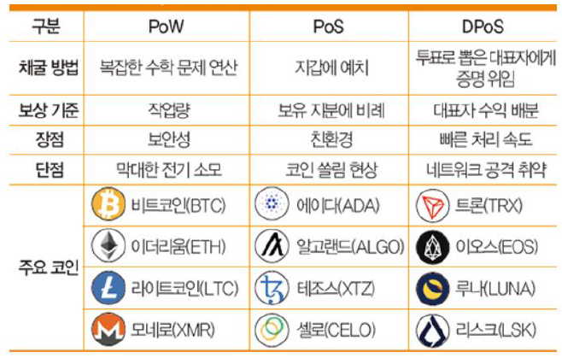
합의 알고리즘
암호화폐별 합의 알고리즘

